Slide 1

Perjalanan Startup: Dari Ide ke Bisnis yang Dapat Diulang

Slide 2

Prinsip 1
Jangan Hanya Punya Ide. Buktikan.
MVP = produk paling sederhana yang memungkinkan Anda menguji asumsi bisnis inti dengan pengguna nyata. Tujuannya: menemukan bukti bahwa pengguna membutuhkan produk, memperoleh manfaat, dan bersedia membayarnya dengan ekonomi unit yang berkelanjutan.
Pertanyaan Kunci untuk MVP
1) Apakah ada permintaan yang jelas? 2) Apakah pengguna benar-benar menggunakannya? 3) Apakah mereka mendapatkan manfaat? 4) Apakah mereka mau membayar? 5) Apakah ekonomi unitnya positif?

Slide 3

Ekonomi Unit
Metrik Paling Praktis
Ekonomi unit mengukur profitabilitas pada tingkat pelanggan atau transaksi. Gunakan ini untuk menentukan apakah pertumbuhan dapat diskalakan sebelum mengalokasikan sumber daya besar.
  Pendapatan per pelanggan — misalnya, Rp100.000
  Biaya untuk memperoleh & melayani — misalnya, Rp40.000
  Kontribusi = Pendapatan − Biaya → Rp60.000
Fokus pada kontribusi dan rasio LTV:CAC sebelum memperluas belanja akuisisi.

Slide 4
Mindset
Umpan Balik Adalah Ruang untuk Perbaikan
Umpan balik adalah data, bukan penolakan. Perlakukan asumsi sebagai hipotesis: uji, kumpulkan umpan balik, lalu iterasi. Kegagalan dini adalah informasi—gunakan itu untuk menyempurnakan kecocokan produk-pasar.
Asumsi
(Uji)
Umpan Balik
(Perbaiki)
Iterasi
(Uji Ulang)
Rumusan hipotesis yang jelas tentang pelanggan, masalah, dan solusi.
Tafsirkan respons pengguna sebagai sinyal untuk perubahan desain dan strategi.
Lakukan siklus cepat sampai bukti terkumpul.

Slide 5
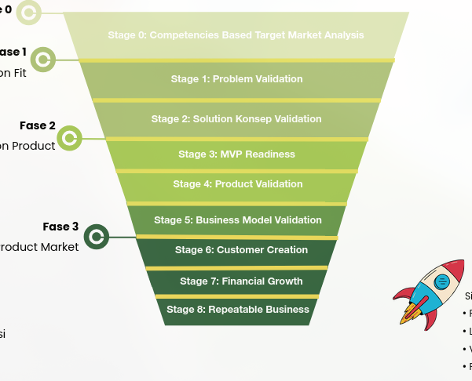
Proyek Unggulan
Studi Kasus Identitas Visual yang Kompleks
Mengapa Program Menggunakan Funnel
Kebutuhan sumber daya meningkat seiring startup maju. Funnel bertahap memastikan pendanaan dan dukungan dialokasikan berdasarkan bukti yang terukur, sehingga meminimalkan pemborosan modal.
  Awal: 7 startup menerima dukungan awal
  Titik pemeriksaan: seleksi berbasis bukti
  Akhir: pendanaan difokuskan pada startup yang paling terbukti

Slide 6

Strategi Pendanaan
Alokasi Bertahap
Contoh: total pendanaan hingga tahap akhir Rp50–80 juta, dibagikan di seluruh checkpoint. Setiap tahap bersyarat pada bukti: traction, retensi, pendapatan, dan ekonomi unit.
Gerbang Tahap
Efisiensi Sumber Daya
Tranche dicairkan saat KPI yang terukur tercapai.
Jaga runway dengan mendanai inisiatif yang sudah tervalidasi saja.

Slide 7
Setiap Tahap
Menanyakan Lima Pertanyaan
1
.
What?
Apa yang ingin kita buktikan? Definisikan hipotesis: pelanggan, masalah, dan perilaku yang diharapkan.
2
.
Why?
Eksperimen, wawancara, atau fitur spesifik apa yang akan membuktikannya?
3
.
How?
Uji apa yang akan menghasilkan perilaku yang dapat diamati (misalnya, halaman arahan, uji coba, transaksi berbayar)?
4
.
Evidence?
Metrik apa yang dihitung sebagai bukti (pengguna, retensi, pembayar, CAC, LTV)?
5
.
Next?
Apa yang harus kita pelajari selanjutnya untuk mengurangi risiko pendanaan pada tranche berikutnya?

Slide 8
Bukti
Seperti Apa yang Baik?
Buat kemajuan menjadi terukur. Contoh bukti konkret:
  100 pengguna mencoba MVP
  60 pengguna kembali (retensi 60%)
  20 pelanggan berbayar
  Tingkat pesanan berulang 80%
  Pendapatan Rp5.000.000 / bulan
  CAC Rp20.000 — LTV Rp200.000
Angka harus realistis, terlacak, dan dapat diaudit.

Slide 9
Dari Bukti
ke Rencana Pertumbuhan
Setelah bukti memenuhi kriteria tahap, tentukan eksperimen berikutnya: uji harga, taktik retensi, dan akuisisi yang dapat diskalakan. Setiap langkah harus terhubung kembali ke daftar periksa lima tahap.
1
(Uji Harga)
2
(Tingkatkan Retensi)
3
(Optimalkan Akuisisi)
Lakukan A/B pricing dan transaksi nyata untuk memastikan kesediaan membayar.
Ukur retensi kohort dan jalankan peningkatan produk yang ditargetkan.
Turunkan CAC sambil mempertahankan kualitas konversi.

Slide 10
Terima Kasih

